Slide 1
Tulevat kolmasluokkalaiset
14.1.2020
TERVETULOA

Slide 2
Haagan peruskoulun arvot
Yhteisöllinen peruskoulu
Turvallinen oppilaan polku ykkösestä ysiin
Joustava ja oppilaskeskeinen opiskelu
Vapaus ja vastuu yksilönä ja ryhmässä
Kannustava ja avoin kohtaaminen
Hyvä ja reilu ilmapiiri, jokaista kunnioitetaan yksilönä
Kestävä tulevaisuus
Liikunta, urheilu, terveet elämäntavat, ympäristön arvostus

Slide 3
Haagan peruskoulu lv. 2020-2021
n. 750 oppilasta
1-6 450 oppilasta
7-9 300 oppilasta
55-60 opettajaa
4-5 koulunkäyntiavustajaa, lähinnä alakoulussa
oppilashuoltohenkilöstö
Kaksi toimipistettä
Luokat 1-6 Isonnevantie 16C
Luokat 7-9 Vanha Viertotie 23

Slide 4
Miksi opiskelemaan Haagan peruskouluun
Laaja kielivalikoima
Toiminnallinen MALU-painotus
Vihreä lippu -koulu
Yli 25 vuoden kokemus liikuntapainotuksesta
Urhea -yläkoulu ja liikuntapainotus 7-9 luokilla
Helsingin yliopiston kenttäharjoittelukoulu
Innokkaat oppilaat ja opettajat - hyvä ilmapiiri

Slide 5
Mikä muuttuu
Mahdollisuus valita A2-kieli
Uusia ryhmiä ja opettajia
Koulupäivät / -viikko pitenee
(levon ja työn tasapainon hakeminen)

Slide 6
Kielivalikoima
A1-kielet: englanti, ruotsi, saksa ja venäjä (1.lk)
A2-kielet: englanti, ruotsi, saksa ja espanja
(3.lk vapaavalintainen)
B1-kieli : ruotsi (6.lk)
B2-kielet : saksa, espanja ja venäjä (8.lk)

Slide 7
Kielten tuntijako 1.8.2020
lk | 1 | 2 | 3 | 4 | 5 | 6 | yht. | 7 | 8 | 9 | yht.
A1 | 2 | 2 | 2 | 2 | 3 | 2 | 13 | 2 | 2 | 3 | 20
A2 |  |  | 1 | 2 | 2 | 2 | 7 | 2 | 2 | 2 | 13
B1 |  |  |  |  |  | 2 | 2 | 2 | 2 | 2 | 8
B2 |  |  |  |  |  |  |  |  | 2 | 2 | 4

Slide 8
Vihreä lippu - kestävä taso
Koulumme on Vihreä lippu – koulu. Kestävä kehitys näkyy koulun arjessa:
Teemat: jätteet, energia ja terveet elämäntavat
Oppilaiden ympäristöryhmä
Kierrätyksen ja energiankulutuksen aktiivinen seuranta

Slide 9
MALU-painotus
Ilmiöpohjaista
Toiminnallista opiskelua ja tekemällä oppimista
Omia tutkimuksia ja ryhmätöitä
Retkiä, vierailijoita ja kilpailuja mahdollisuuksien mukaan
Valintojen määrästä riippuen oma luokka / ryhmä
Ei soveltuvuuskoetta, vaan hakulomakkeella ilmoittautuminen.

Slide 10
MALU-painotuksen sisällöt
3 lk: lähiluonto tutuksi, lajittelu ja kierrätys, tiede arjessa, toiminnallinen matematiikka / hauskaa geometriaa
4 lk: pelien matematiikka, retkeily, survival-taidot, tiede arjessa
5 lk: avaruus, avaruusgeometria, vesi, ihminen, ääni ja valo
6 lk: todennäköisyyslaskenta, hyvinvointi, sää ja meteorologia, tilastotiede, sähkö

Slide 11
LIIKUNTAPAINOTUS
Alkanut syksyllä 1995, painotus koskee luokka-asteita 3-9. Haetaan soveltuvuuskokeella.
Alakoulun liikuntaluokilla opiskellaan liikuntaa neljä tuntia viikossa.
Liikuntatuntien lisäksi järjestämme mahdollisuuden osallistua valmennukseen (jääkiekko, jalkapallo, telinevoimistelu, yleisvalmennus) 1–3 h viikossa. Huoltajat vastaavat kulkemisista harjoituspaikoille.
Kaikilla liikuntapainotuksen oppilailla on mahdollisuus osallistua yleisvalmennukseen lajista riippumatta.
Koulumme tekee yhteistyötä urheiluseurojen ja pääkaupunkiseudun urheiluakatemian (Urhea) kanssa.
Liikuntaluokkien opettajat ovat liikuntaan erikoistuneita luokanopettajia.
Urhea –luokat 7 – 9, haettava erillisellä soveltuvuuskokeella.

Slide 12
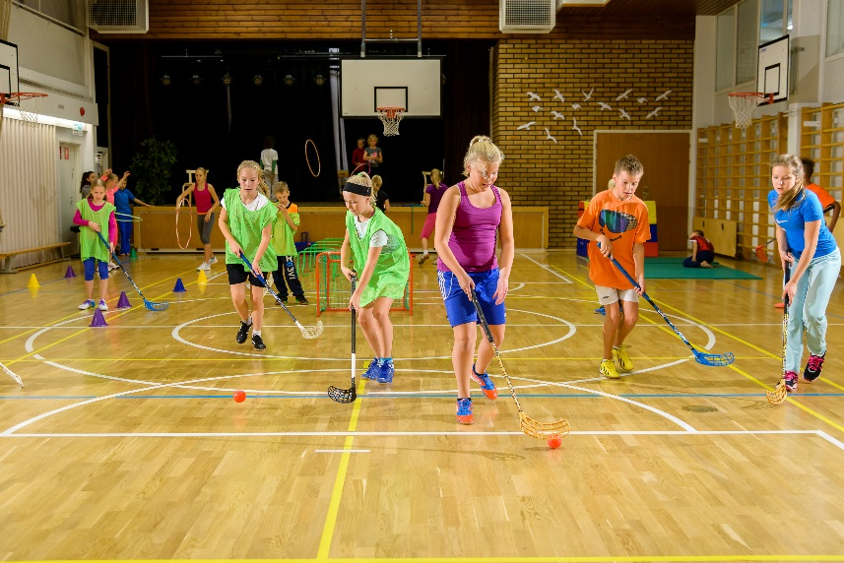
LIIKUNTATUNNIT
Lähtökohtamme on monipuolinen liikunta: yleis-, ominaisuus- ja taitoharjoittelu.
Tuntimäärä tarjoaa monipuolisemmin ja laajemmin eri lajien läpikäymisen
Liikuntaa opettavat liikuntaan erikoistuneet luokanopettajat / liikuntatieteiden maisterit

Slide 13
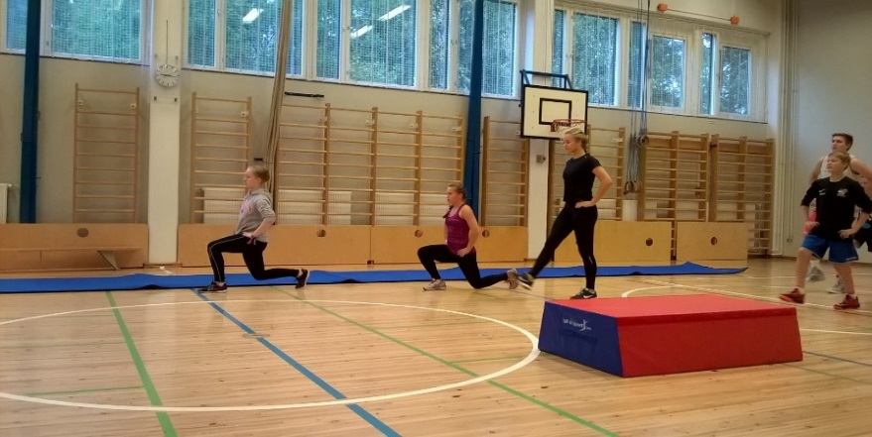
YLEISVALMENNUS
Kaikille liikuntaluokkalaisille tarjotaan mahdollisuus yleisvalmennukseen.
Valmennukseen voi osallistua lajista riippumatta, ja sen tavoitteena on monipuolinen harjoittelu, joka kehittää mm. oppilaan perusliikuntataitoja, keskivartalon hallintaa, koordinaatiota ja tasapainoa sekä vahvistaa oikeita liikeratoja ja suoritustapoja.
Keskeisinä tavoitteina on terveenä urheilijana kasvaminen, urheilijapolulle ohjaaminen ja vammojen syntymisen ennaltaehkäiseminen.
Valmennuksen pituus on noin 40 min kerran viikossa.

Slide 14
LIIKUNNAN SOVELTUVUUSKOE
Tiistaina 28.1.2020 klo 8.00 alkaen
Hakulomakkeita saa tästä tilaisuudesta mukaan tai nettisivuiltamme.
Hakulomakkeen palautus haettavaan kouluun 15.1.2020 (23.1.2020) mennessä.
Soveltuvuuskokeeseen mennään kouluun, jonne haetaan ensisijaisesti. Sisäliikuntavarusteet ja sisäpelikengät mukaan.

Slide 15
KIITOS!

